Slide 1


经济学导论第九章
§9 总供给和总需求

Slide 2

内容提要
总需求函数，决定总需求的因素；
总供给函数，决定总供给的因素；
AD-AS模型，短期国民收入的决定和短期经济波动。

Slide 3

一个经济体也存在供求模型
模型决定：
均衡物价水平和均衡产出数量
物价水平
P
短期总供给
AS
P₁
AD
总需求
Y
Y₁
实际GDP，产量

Slide 4

§9.1
总需求

Slide 5
一、总需求
（一）总需求曲线
总需求是指一定时期内经济社会对最终产品和服务的需求总量，一般用产出水平Y表示。
总需求由消费需求、投资需求、政府需求和国外需求构成。
总需求＝消费＋投资＋政府购买＋净出口
AD＝C＋I＋G＋(X－M)
总需求＝GDP＝总支出

Slide 6
一、总需求
在任一既定的价格水平时
经济主体对所有产品与劳务的需求量or经济社会应当提供多少产品与劳务
（一）总需求曲线
价格
A
P₁
总需求曲线向右下方倾斜：
价格水平上升，国民收入水平下降。
B
P₂
AD
Y₁
Y₂
Y 总产出

Slide 7
一、总需求
（一）总需求曲线
1.利率效应：价格水平↑（↓）⇒货币需求↑（↓）⇒利率↑（↓）⇒消费+投资↓（↑） ⇒总需求↓（↑） 。
2.财富效应：价格水平↑（↓）⇒实际收入↓（↑）⇒消费↓（↑）⇒总需求↓（↑） 。
3.汇率效应：价格水平↑（↓）⇒本币汇率↑（↓）⇒本国商品相对价格↑（↓）⇒出口需求↓（↑）
外国商品相对价格↓（↑）⇒进口需求↑（↓）
⇒本国净出口↓（↑）⇒总需求量↓（↑） 。
4.税收效应：价格水平↑（↓）⇒名义收入↑（↓）⇒税率↑（↓）⇒消费↓（↑）⇒总需求量↓（↑）。
课堂案例介绍：近期日元贬值的原因及影响
原因：美联储、欧央行加息+日本央行降息（本质原因）；俄乌冲突导致大宗资源价格上涨+日本高度依赖能源、粮食进口（导火索）
影响：避险工具、进口企业困境、消费市场承压、股票市场利好（上市公司业绩主要在海外）

Slide 8
一、总需求
（二）总需求曲线的移动
收入水平、消费倾向（储蓄倾向）、资本边际效率、利率、汇率、预期、偏好、政策等条件全部或其中某一个变化了，在物价水平不变情况下，总需求量也会变化。这种变化表现为整个总需求曲线的平行移动。

Slide 9

一、总需求
思考：如何增加总需求？
（二）总需求曲线的移动
收入、边际消费倾向、资本边际效率、汇率、宏观政策、预期……
总需求减少
总需求增加
价格
P₀
AD₂
AD₀
AD₁
Y₁
Y₀
Y₂
总产出

Slide 10
一、总需求
（二）总需求曲线的移动
1.预期：预期收入↑（↓）或预期通胀↑（↓） ⇒居民消费↑（↓）⇒总需求↑（↓）。
预期回报↑（↓）或宏观预期↑（↓） ⇒企业投资↑（↓）⇒总需求↑（↓）。
2.外国经济：本币汇率↑（↓）⇒净出口↓（↑）⇒总需求↓（↑）。
外国收入↑（↓）⇒净出口↑（↓）⇒总需求↑（↓）。
3.宏观政策：扩张性财政政策⇒政府购买↑+税收↓⇒总需求↑。
扩张性货币政策⇒买进政府债券↑+存款准备金率↓⇒利率↓+投资↑⇒总需求↑。

Slide 11
§9.2
总供给

Slide 12
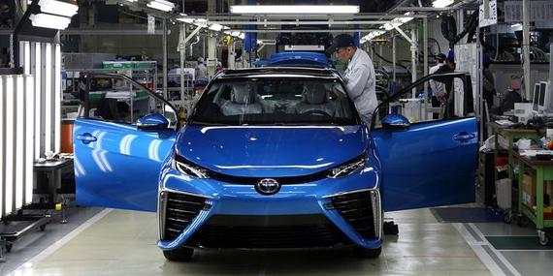
二、总供给
（一）总供给曲线
总供给是指一定时期内整个经济社会能够提供的最终产品和服务的总量。
一般用总产出或总收入（Y）表示，取决于总要素投入量（如劳动力、资本存量、技术等）与投入组合的效率，以及物价水平、技术进步、经济政策、预期等因素。

Slide 13
二、总供给
短期总供给：货币工资、其他资源价格和潜在GDP保持不变时，
实际GDP供给量和价格水平之间的关系。
（一）总供给曲线
价格
潜在GDP：经济体充分、高效利用所有生产要素时所对应的产出水平，也叫充分就业产出水平。
短期内，产品成本不变：
产品价格↑（↓）⇒厂商利润↑（↓） ⇒厂商生产↑（↓）⇒总产出↑（↓）
总产出

Slide 14

二、总供给
（一）总供给曲线
可变要素数量改变
导致总产出变化
比如，劳动力
短期宏观生产函数：
短期内，名义工资不变：
产品价格↑（↓）⇒实际工资（W/P）↓（↑）
⇒厂商劳动力雇佣↑（↓）⇒总产出↑（↓）+就业↑（↓）

Slide 15
二、总供给
（一）总供给曲线
长期总供给：长期中实际GDP等于潜在GDP时实际GDP与价格之间的关系。
新古典经济学的供给曲线
工资弹性假说
价格
经济体中所有资源
被充分高效利用时的产出数量
与价格无关
长期中，价格水平与货币工资保持同比例变动：
产品价格↑（↓）⇒实际工资（W/P）不变
⇒劳动力市场就业水平不变⇒实际GDP不变
总产出

Slide 16
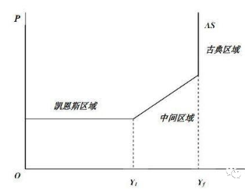
二、总供给
（一）总供给曲线
凯恩斯的总供给曲线：在短期内价格是刚性的（缺乏弹性）。在经济萧条时期，厂商的产量调整先于价格调整，价格水平不随总需求的减少而下降。此时，经济处于非充分就业状态，存在闲置的生产能力。由于存在失业，厂商可以在现行工资条件下雇佣他们需要的任意数量的劳动力，这使厂商生产成本不随产量的变化而变化。凯恩斯总供给曲线是一条水平线。

Slide 17
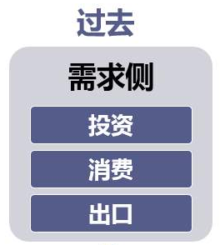
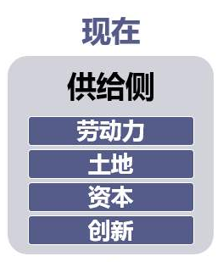
二、总供给
资本存量、劳动投入、技术进步、经济政策、预期等条件全部或其中某一个变化了物价水平不变，总产出和就业也会变化，表现为整个总供给曲线的平行移动。
（二）总供给曲线的移动
总需求曲线右移
价格
总供给减少
总供给增加
长期总供给曲线右移
图9-5 总供给曲线的移动
总产出

Slide 18

二、总供给
（二）总供给曲线的移动
1.资本存量：资本存量↑（↓）⇒经济社会生产能力↑（↓）⇒产出和就业↑（↓）⇒总供给↑（↓）。
亚洲四小龙：
韩国、中国台湾、中国香港、新加坡
出口导向型经济⇒总需求↑
储蓄率↑⇒投资率↑⇒资本存量↑⇒总供给↑

Slide 19


二、总供给
（二）总供给曲线的移动
2.人口规模：人口规模↑（↓）⇒劳动力↑（↓）⇒社会生产能力↑（↓）⇒产出和就业↑（↓）⇒总供给↑（↓）。
⇒人口数量↓ ⇒劳动力↓⇒总供给↓⇒

Slide 20

二、总供给
（二）总供给曲线的移动
3.技术进步：技术水平↑（↓）⇒经济社会生产能力↑（↓）⇒产出和就业↑（↓）⇒总供给↑（↓）。
教育水平↑⇒人的科技文化素质↑⇒社会科技水平↑⇒总供给↑

Slide 21

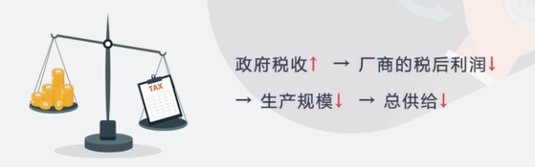
二、总供给
（二）总供给曲线的移动
4.经济政策：财政政策（货币政策）↑（↓）⇒厂商投资↑（↓）⇒总供给↑（↓）。

Slide 22
§9.3
AD-AS模型

Slide 23

三、AD-AS模型
一、产量和价格的决定
二、经济波动的解释
三、经济周期理论

Slide 24
三、AD-AS模型
SAS曲线很难发生频繁变动：
厂房、机器很难迅速扩张
产品价格↑（↓）⇒实际工资（W/P）↓（↑）
⇒厂商劳动力雇佣↑（↓）⇒总产出↑（↓）+就业↑（↓）
（一）产量和价格的决定
价格
SAS
AD曲线瞬息万变（常态化波动）：
加薪⇒美食消费↑
健康观念变化⇒健身消费↑
绑架式消费
政策扶持⇒厂商投资↑
总产出
短期宏观经济均衡

Slide 25

三、AD-AS模型
（一）产量和价格的决定
长期均衡：短期均衡的实际GDP=潜在GDP
资源被充分利用！
价格
总产出
长期宏观经济均衡

Slide 26
三、AD-AS模型
（二）经济波动的解释
经济波动是引起AD 或AS 曲线移动的事件所致
分析经济波动的3个步骤：
1. 确定某个事件是使总需求曲线移动，还是使总供给曲线移动（或者两条曲线都移动）
2. 确定曲线移动的方向
3. 用总需求和总供给图说明这种移动如何影响短期的产量和物价水平

Slide 27


三、AD-AS模型
（二）经济波动的解释
P
情况1：经济过热
AS₁
P₂
B
P₁
A
AD₂
AD₁
Y
Y_{N}
Y₂

Slide 28


三、AD-AS模型
（二）经济波动的解释
P
情况2：经济衰退
AS₁
P₁
A
P₂
B
AD₁
AD₂
Y
Y₂
Y_{N}

Slide 29

三、AD-AS模型
（二）经济波动的解释
P
情况3：经济滞胀
AS₂
AS₁
B
P₂
P₁
A
AD₁
Y
例如：石油价格上涨、企业成本增加
Y₂
Y_{N}

Slide 30
1990—1991年的衰退（对伊拉克展开沙漠风暴）
物价水平
AS₉₁
AS₉₀
94
1990
1991
AD₉₀
AD₉₁
0
6.14
实际GDP（1992年万亿美元）
Notes:
Instructor Notes:
1O Uncertainty surrounding the world economy lowered profit expectations, leading to a fall in investment and a decrease in aggregate demand.
2) The aggregate demand curve shifted to AD₉₁.
3) The combination of a decrease in both aggregate supply and aggregate demand puts the economy into recession

Slide 31
20世纪90年代的扩张（信息技术和互联网的发展）
物价水平（GDP平减指数，1992=100）
AS₉₈
AS₉₁
114
1998年
充分就业
97
AD₉₈
AD₉₁
0
6.08
7.5
实际GDP（1992年万亿美元）

Slide 32
三、AD-AS模型
（三）经济周期理论
产出
E
衰退、萧条、复苏、繁荣
A
N
B
D
C
并非数学周期
O
时间

Slide 33
三、AD-AS模型
（三）经济周期理论—主流经济周期理论
潜在GDP的增加引起扩张
价格
LAS₁
LAS₀
SAS₁
118
D
AD曲线的波动引起周期
115
B
112
C
AD₃
AD更大的增加引起通货膨胀
105
A
SAS₀
AD₂
AD₀
AD₁
0
9.0
11.5
12.0
12.5
13.0
总产出

Slide 34
三、AD-AS模型
（三）经济周期理论—主流经济周期理论
主流理论认为，增长、通货膨胀和经济周期都源于潜在GDP的持续增长、更快（慢）的总需求增加以及总需求增长速率的波动。主流经济周期理论有很多特殊形式，它们在总需求增长的波动来源以及货币工资粘性的来源上看法各有不同。
凯恩斯主义：动物精神（信心波动）
货币主义：货币供给波动
新古典：未预期的总需求波动
新凯恩斯主义：预期到的和未预期到的总需求波动

Slide 35
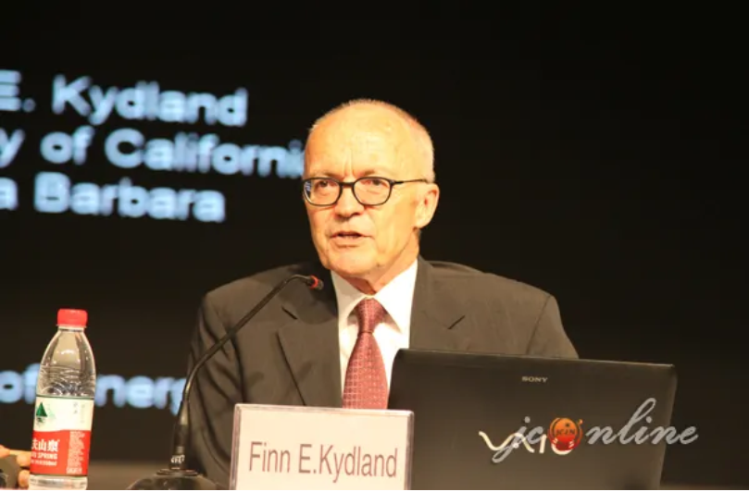
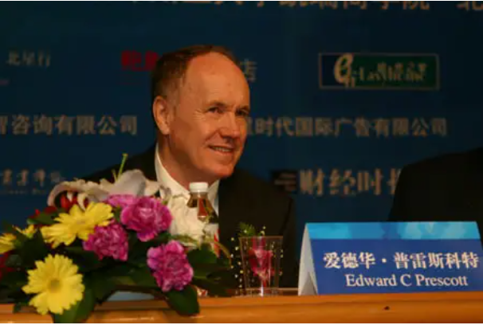
三、AD-AS模型
（三）经济周期理论—实际经济周期理论
实际经济周期理论（Real Business Cycle Theory）把总冲击放在中心位置，认为经济周期源于经济体系之外的一些实际因素的冲击，即“外部冲击”，而引起这种冲击的是一些实实在在的因素。市场经济无法预测这些因素的变动与出现，也无法自发地迅速做出反应，所以经济中必然发生周期性波动。这些冲击经济的因素并不产生于经济体系之内，与市场机制无关。所以，RBC理论是典型的外因论。该理论认为，无论在长期还是短期中，都可以自发地使经济实现充分就业的均衡，否定了把经济分为长期与短期的说法。
正冲击、负冲击；宏观政策=外部冲击；新技术突破的重要性

Slide 36
经济学导论
第九章
-END-
By: 北京工商大学
经济学导论课程组

